Slide 1
编译原理
Compiling Principles
计算机与通信工程学院
主讲教师: 刘凤连
LFLian@tjut.edu.cn
ftp://59.67.152.3

Slide 2
第1章 绪论
1.1 编译程序概述
1.2 编译程序的工作过程与结构
1.3 编译程序的开发
1.4 构造编译程序所应掌握的内容

Slide 3
1.1 编译程序概述
每一种计算机都有其特定的功能，这些功能是通过计算机执行一系列相应的操作来实现的。计算机所能执行的每一种操作称为一条指令，计算机执行的全部指令集合称为计算机的指令系统。
计算机硬件的器件特性，决定了计算机本身只能直接接受由0和1编码的二进制指令和数据，这种二进制形式的指令集合称为计算机的机器语言，它是计算机惟一能够直接识别并接受的语言。

Slide 4
用机器语言编写程序很不方便且容易出错，编写出来的程序也难以调试、阅读和交流。为此，出现了用助记符代替机器语言二进制编码的另外一种语言，这就是汇编语言。
汇编语言是建立在机器语言之上的，因为它是机器语言的符号化形式，所以较机器语言直观；但是计算机并不能直接识别这种符号化语言，用汇编语言编写的程序必须翻译成机器语言之后才能执行，这种“翻译”是通过专门的软件——汇编程序实现的。

Slide 5
尽管汇编语言与机器语言相比在阅读和理解上有了长足的进步，但其依赖具体机器的特性是无法改变的，这给程序设计增加了难度。
随着计算机应用需求的不断增长，出现了更加接近人类自然语言的功能更强、抽象级别更高的面向各种应用的高级语言。高级语言已经从具体机器中抽象出来，摆脱了依赖具体机器的问题。
与汇编语言相比，高级语言程序翻译(编译)成最终能够直接执行的机器语言程序的难度大大增加。

Slide 6
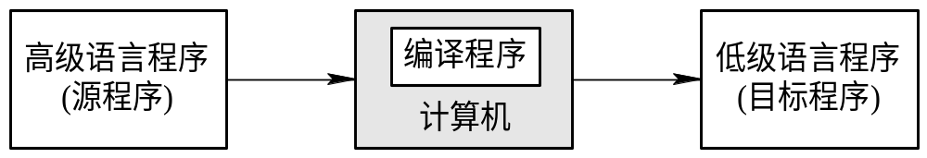
汇编语言和机器语言都是面向机器的，相对于面向用户的高级语言来说，它们都称之为低级语言，而FORTRAN、Pascal、C、Ada、Java这类面向应用的语言则称之为高级语言。
编译程序: 能够将用高级语言编写的源程序转换成与之逻辑上等价的低级语言形式的目标程序(图1–1)。
图1-1 编译程序的功能

Slide 7
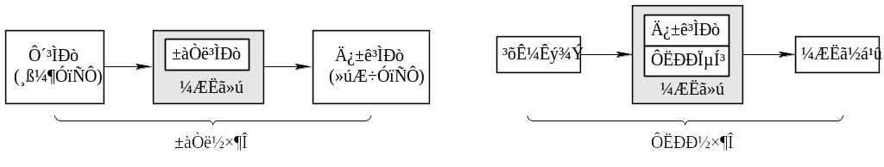
高级语言程序的执行通常分为两个阶段，即编译阶段和运行阶段，如图1–2所示。
编译阶段：将源程序变换成目标程序；
运行阶段：由生成的目标程序连同运行系统（数据空间分配子程序、标准函数程序等）接受程序的初始数据作为输入，运行后输出计算结果。
图1-2 源程序的编译和运行阶段

Slide 8
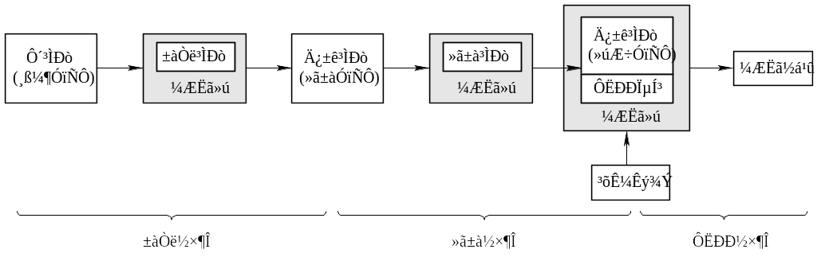
如果编译生成的目标程序是汇编语言形式，那么在编译与运行阶段之间还要添加一个汇编阶段，它将编译生成的汇编语言目标程序再经过汇编程序变换成机器语言目标程序，如图1–3所示。
图1–3 源程序的编译、汇编和运行阶段

Slide 9
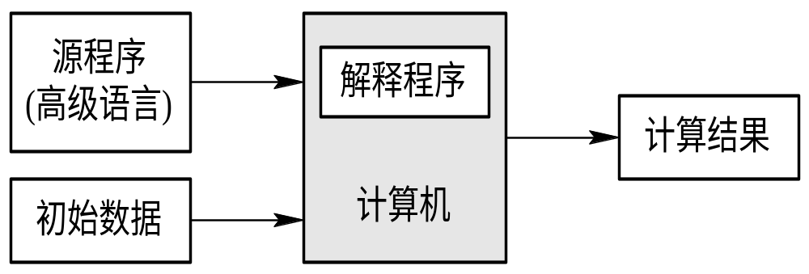
高级语言的另一种执行方式：解释执行
解释程序是一种翻译程序，它将源程序作为输入，逐条语句地读入并解释执行，如图1–4所示。
解释程序与编译程序的主要区别是：编译程序是将源程序翻译成目标程序后再执行该目标程序，而解释程序则是逐条读出源程序中的语句并解释执行，在解释程序的执行过程中并不产生目标程序。典型的解释型高级语言是BASIC语言。
图1-4 解释程序解释执行过程的示意

Slide 10
1.2 编译程序的工作过程与结构
首先考察自然语言的翻译过程，其步骤如下：
例：All roads lead to ROME.
识别出句子中的每一个单词 （词法分析）
分析句子的语法结构 （语法分析）
根据句子的含义进行初步翻译 （语义分析）
对译文进行修饰 （优化）
写出最后的译文 （目标代码生成）

Slide 11
编译程序的工作过程是指从输入源程序开始到输出目标程序为止的整个过程。
一般来说，整个编译过程可以划分成五个阶段：
① 词法分析阶段
② 语法分析阶段
③ 语义分析和中间代码生成阶段
④ 优化阶段
⑤ 目标代码生成阶段。

Slide 12
1．词法分析
任务:
输入源程序，对构成源程序的字符串进行扫描和分解，识别出每个单词符号，如：基本字(if、for等)、标识符、常数、运算符和界符(如“( )”、“;”)等，将所识别出的单词用统一长度的标准形式来表示(称为：内部码)，以便于后继语法工作的进行。
例如：C语言的循环语句
for ( i=1 ; i<=n ; ++i )

Slide 13
词法分析的结果：
基本字 for 界符 (
标识符 i 算符 =
整常数 1 界符 ;
标识符 i 算符 <=
标识符 n 界符 ;
算符 ++ 标识符 i
界符 )
词法分析工作是将源程序中字符串变换成单词符号流的过程，词法分析阶段工作遵循的是语言的构词规则。
描述构词规则的有效工具：正规式和有限自动机。

Slide 14
2．语法分析
任务：在词法分析的基础上，根据语言的语法规则（文法规则）把单词符号流分解成各类语法单位（语法范畴），如：“子句”、“句子（语句）”、“程序段”和“程序”等。通过语法分析可以确定整个输入串是否构成一个语法上正确的“程序”。
语法分析所遵循的是语言的语法规则。
语法规则通常用上下文无关文法描述。
例： Z = x + 97 * y
语法分析应识别 x + 97 * y 为“算术表达式”，并识别整个字符串为赋值语句。

Slide 15
3．语义分析和中间代码生成
任务: 对语法分析所识别出的各类不同语法单位，分析其含义，按语言的语义进行初步翻译（产生中间代码）。
本阶段包含两个方面的工作：
（1）对每种语法范畴进行静态语义检查，如变量是否定义、类型是否正确等；
（2）在语义检查正确的情况下，进行中间代码的翻译。
把语法单位翻译成中间代码所遵循的是语言的语义规则。
语义规则通常使用属性文法描述。

Slide 16
中间代码是介于高级语言语句和低级语言指令之间的一种独立于具体硬件的记号系统，它既有一定程度的抽象，又与低级语言的指令十分接近，因此转换为目标代码比较容易。常见的中间代码有四元式、三元式、间接三元式和逆波兰记号等。
很多编译程序采用非常近似于“三地址指令”的“四元式”中间代码，其表示形式为: （算符，操作数1，操作数2，结果）。
如源程序 sum=first+count*10 可生成四元式序列如下：
(1) (IntToReal , 10 , - , t1 )
(2) ( * , id3 , t1 , t2 )
(3) ( + , id2 , t2 , t3 )
(4) ( = , t3 , - , id1)
其中t1，t2，t3是编译程序生成的临时名字，用于存放运算结果。

Slide 17
4．代码优化
优化的任务：是对前阶段产生的中间代码进行等价变换或改造，以期获得更为高效的目标代码（节省时间和空间）。
常用的优化措施：删除冗余运算、删除无用赋值、合并已知量、循环优化等。
例如：其值并不随循环而发生变化的运算可提到进入循环前计算一次，而不必在循环中每次循环都进行计算。
优化所遵循的原则是程序的等价变换规则。

Slide 18
例: 上一阶段例题中生成的四元式代码序列，可变换成仅含两个四元式的代码序列，但执行同样的计算：
( * , id3 , 10.0 , t1 )
( + , id2 , t1 , id1 )
说明: 编译程序在此阶段把将10转换成实型数的代码化简掉了，同时因为t3仅仅用来将其值传递给id1，也可以被简化掉。
优化前四元代码序列：
(1) (IntToReal , 10 , -, t1 )
(2) ( * , id3 , t1 , t2 )
(3) ( + , id2 , t2 , t3 )
(4) ( = , t3 , - , id1)

Slide 19
5．目标代码生成
任务：把已经优化的中间代码变换成特定机器上的机器语言程序或汇编语言程序，实现最终的翻译工作。
此阶段工作，因为目标语言十分依赖硬件系统。要求充分利用机器现有寄存器，合理地选择指令，生成尽可能短且有效的目标代码，这些都与目标机器的硬件结构有关。
目标代码的三种形式：
（1）绝对指令代码（放在固定的存储区中并可直接执行）。
（2）可重定位的指令代码（待装配的机器语言模块，其地址均为相对地址，不能直接执行）。
（3）汇编指令代码（通过汇编程序可转换成可执行的机器语言代码）。

Slide 20
例：使用两个寄存器(R1和R2)，上例四元式序列可生成下列某汇编代码：
(1) MOV R2 , id3
(2) MUL R2 , #10.0
(3) MOV R1 , id2
(4) ADD R1 , R2
(5) MOV id1 , R1
总结：编译过程的五个阶段，是编译程序工作时的动态特征，编译程序的结构可以按照这五个阶段任务分模块进行设计。编译程序的结构示意如图1–5所示。
四元式序列：
( * , id3 , 10.0 , t1 )
( + , id2 , t1 , id1 )

Slide 21
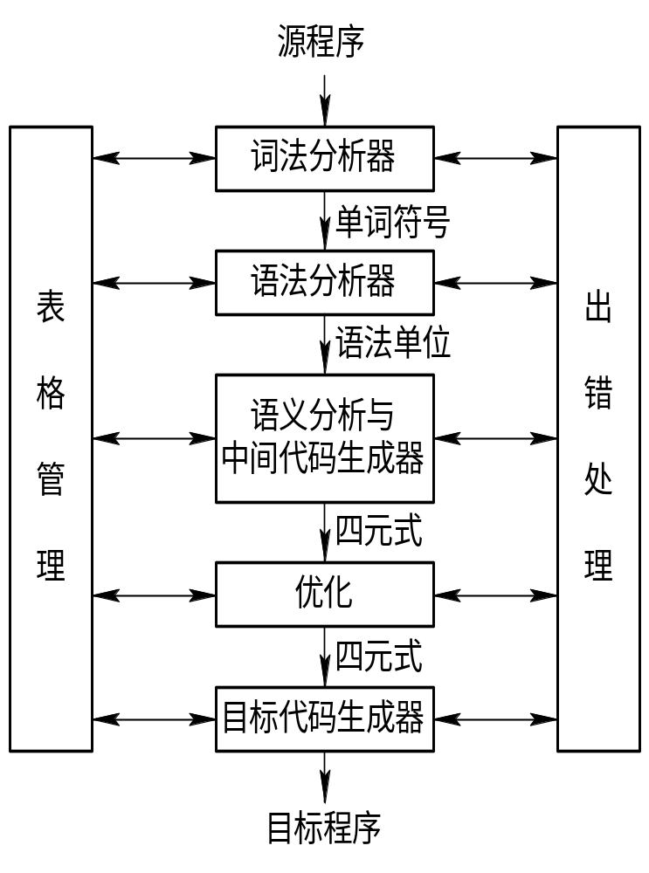
图1–5 编译程序结构示意

Slide 22
☻ 表格管理
在编译过程中，源程序的各种信息被保留在不同的表格中。编译各阶段的工作都涉及构造、查找或更新有关的表格，编译过程的绝大部分时间是用在建表、查表和更新表格的事务上。因此，编译程序中还应包括一个表格管理程序。
符号表：用来登记源程序出现的每个名字及名字的各种属性。
其他表：常数表，标号表，入口名表，过程引用表等。

Slide 23
☻ 出错处理
编译程序不仅应能对书写正确的程序进行翻译，而且应能对出现在源程序中的错误进行处理。
出错处理与编译的各个阶段都有联系，与前三个阶段的联系尤为密切。
出错处理程序应在发现错误后，将错误的有关信息如错误类型、出错地点等向用户报告。此外，为了尽可能多地发现错误，应在发现错误后还能继续编译下去，以便发现更多的错误。

Slide 24
☻ 遍（趟）
编译程序的结构十分复杂且体积庞大。由于受到具体机器主存容量的限制，以及受不同源语言、设计要求和使用对象的限制，往往将编译程序组织为若干遍（Pass）。
遍：对源程序或源程序的中间结果从头到尾扫描一次，并作有关加工处理，生成新的中间结果或目标程序。
每遍的工作从外存上获得前一遍的工作结果开始（对于第一遍而言，从外存上获得源程序），完成它所含的有关工作，再把结果记录于外存。

Slide 25
一个编译过程可分为一遍、两遍或多遍完成，每一遍完成规定的任务。例如：第一遍只完成词法分析的任务，第二遍完成语法分析和语义加工工作并生成中间代码，第三遍再实现代码优化和目标代码生成。当然，也可一遍即完成整个翻译工作。
至于一个编译程序究竟应分成几遍，如何划分，与源程序语言的结构及目标机器的特征有关。分多遍完成编译过程可以使整个编译程序的逻辑结构更清晰，但遍数多势必增加读写中间文件的次数，从而消耗过多的时间。因此，在主存可能的前提下，一般遍数尽可能少一点为好。

Slide 26
☻ 编译前端与后端
编译程序可划分为：编译前端和编译后端。
编译前端：由与源语言有关、与目标机无关的部分组成。通常包括词法分析、语法分析、语义分析与中间代码生成，某些代码优化工作也可以包括在内。
编译后端：包括编译程序中与目标机有关的部分。通常包括与目标机有关的代码优化和目标代码生成等。
编译后端不依赖源语言，
仅仅依赖于中间语言。

Slide 27
设想：
(1) 将几种源语言编译成相同的中间语言，然后为不同的前端配上相同的后端，就可以为同一种机器生成不同语言的编译程序。
(2) 编译前端不变，改变编译后端，可以生成不同目标机上的相同语言的编译程序，从而实现目标机的改变。
目标机的改变需要一种良好的中间语言支持。例如，在Java语言环境中，为了实现平台无关性，定义了一种虚拟机代码ByteCode。只要实际使用的操作平台上实现了执行ByteCode的Java解释器即可。

Slide 28
1.3 编译程序的开发
1．自编译方法
用某种高级语言编写自己的编译程序称为自编译。
例如：假定A机器上已有一个Pascal语言可以运行，则可以用Pascal语言编写出一个功能更强的Pascal语言编译程序，然后借助于原有的Pascal编译程序对新编写的Pascal编译程序进行编译，从而在编译后得到一个能在A机器上运行的功能更强的Pascal编译程序。

Slide 29
2．交叉编译方法
交叉编译是指用A机器上的编译程序来产生可在B 机器上运行的目标代码。
例如：若A机器上已有C语言可以运行，则可用A机器中的C语言书写一个编译程序，它的源程序是C语言程序，而产生的目标程序则是基于B机器的，即能够在B机器上执行的低级语言程序。
注意：以上两种方法都假定已经有了一个系统程序设计语言可以使用，若没有可使用的系统程序设计语言，则可采用自展或移植的办法来开发编译程序。

Slide 30
3．自展方法
首先，确定一个非常简单的核心语言L₀, 然后用机器语言或汇编语言书写它的编译程序T₀; 将语言L₀扩充到L₁(L₀⊂ L₁) , 并用L₀编写L₁的编译程序T₁(自编译); 再将语言L₁扩充为L₂(L₁⊂ L₂) , 并用L₁编写L₂的编译程序T₂ …… ；如此扩展下去, 直至完成所要求的编译程序为止。
4．移植方法
移植是指将A机器上的某种高级语言的编译程序稍加改动后使之能够在B机器上运行。
一个程序若能较容易地从A机器上搬到B机器上运行, 则称该程序是可移植的, 移植具有一定的局限性。

Slide 31
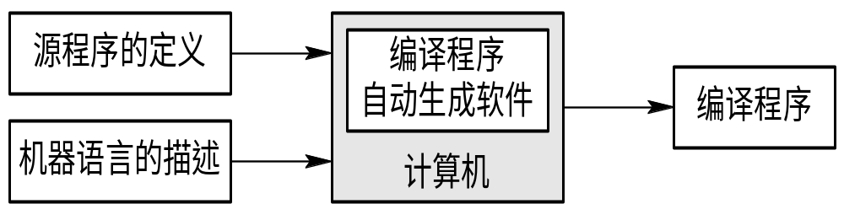
实现编译程序的最高境界是能够有一个自动生成编译程序的软件工具，只要把源程序的定义以及机器语言的描述输入到该软件中，就能自动生成这个语言的编译程序，如图1–6所示。
图1–6 编译程序自动生成示意
已经出现的一些编译程序的自动生成系统，如UNIX操作系统下的软件工具LEX和YACC等。

Slide 32
1.4 构造编译程序所应掌握的内容
一、对被编译的源语言要深刻理解其语法和语义
例如，for循环语句： for(i=1;i<=10+i;i++)
x=x+1;
存在对循环终值的理解问题，不同理解可以得到不同的编译程序：
  Turbo Pascal理解是以第一次进入for循环的i值计算出循环终值，此循环终值在循环中不再改变，即循环终值为11；
  Turbo C理解则是循环终值表达式 10+i 中的 i 值随循环在不断地改变，此时for语句将出现死循环。

Slide 33
二、对目标机器硬件和指令系统有深刻了解
例如，产生两个数相加的指令在8086/8088汇编中假定用下面两种指令实现:
ADD AX，06
或 ADD BX，06
粗略看来，两条加法指令除了寄存器不同外没有本质上的差别，其实不然。由于AX是累加器，因此，从机器指令的代码长角度来说，第一条指令比第二条指令节省一个字节。
此外，从PC机硬件结构来看，AX本身就是累加器且相加的结果也在累加器中，这就节省了传送的时间。

Slide 34
三、必须熟练掌握编译方法
编译方法的掌握程度，直接影响到编译程序的成败，一个好的编译方法可能得到事半功倍的效果。
☻ 由于编译程序是一个极其复杂的系统，故在讨论中只好把它分解开来，一部分一部分地进行研究。在学习编译程序过程中，应注意前后联系，切忌用静止的、孤立的观点看待问题；作为一门技术课程，学习时还必须注意理论联系实际，多练习、多实践！

Slide 35
作业：
习题一
1，2，3

